Slide 1
Государственное казенное общеобразовательное учреждение Краснодарского края
специальная (коррекционная) школа-интернат г. Темрюка
Обобщающий урок
по произведениям
русской литературы
XIX-XX века
Подготовила: М.А. Васильева
учитель русского языка, чтения
г. Темрюк
18 апреля 2025г.

Slide 2

Ра-ра-ра – идёт в школу детвора Рок-рок-рок – начинаем мы урок Ры-ры-ры – в классе много детворы Ру-ру-ру – мы затеяли игру

Slide 3
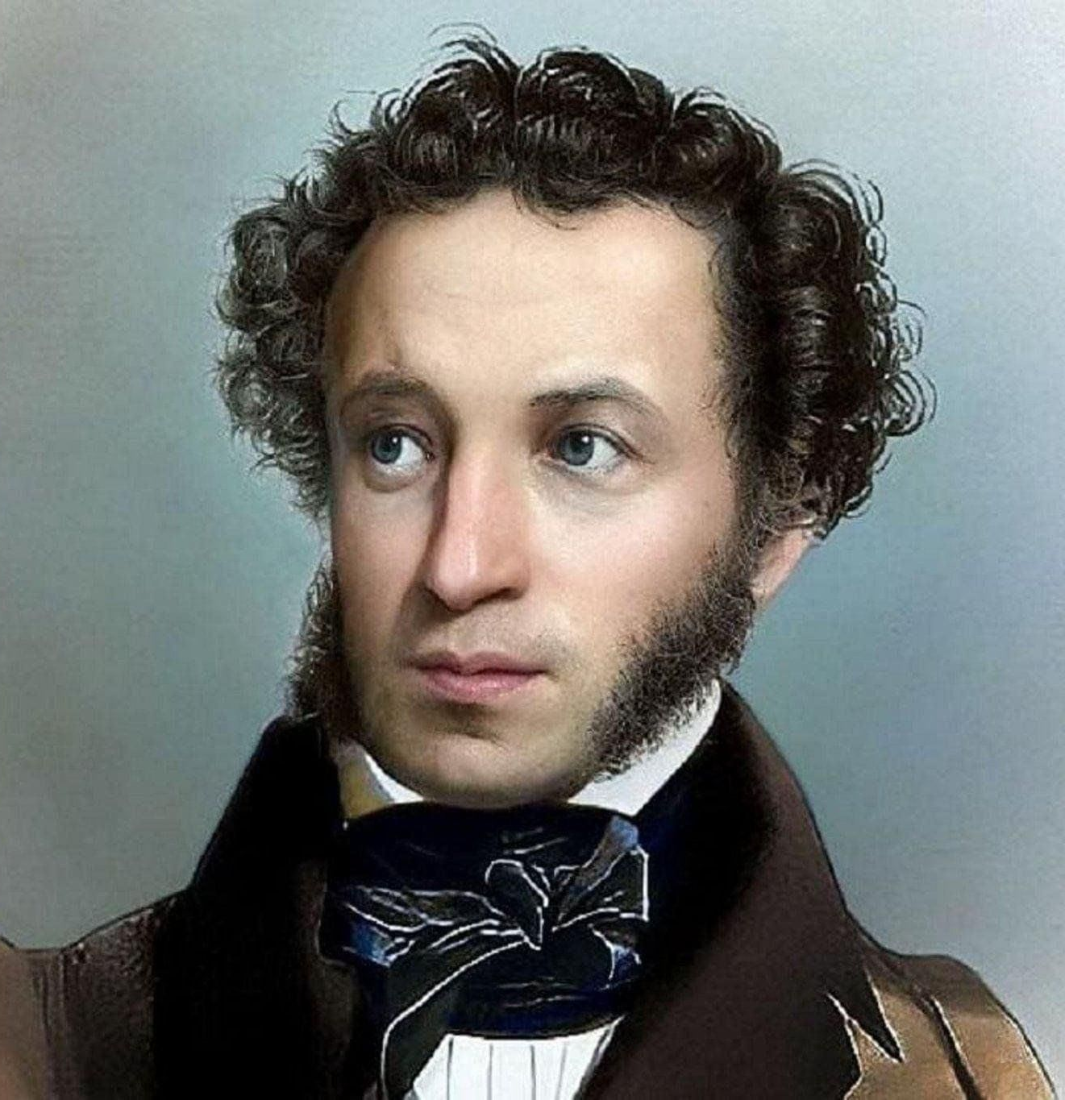
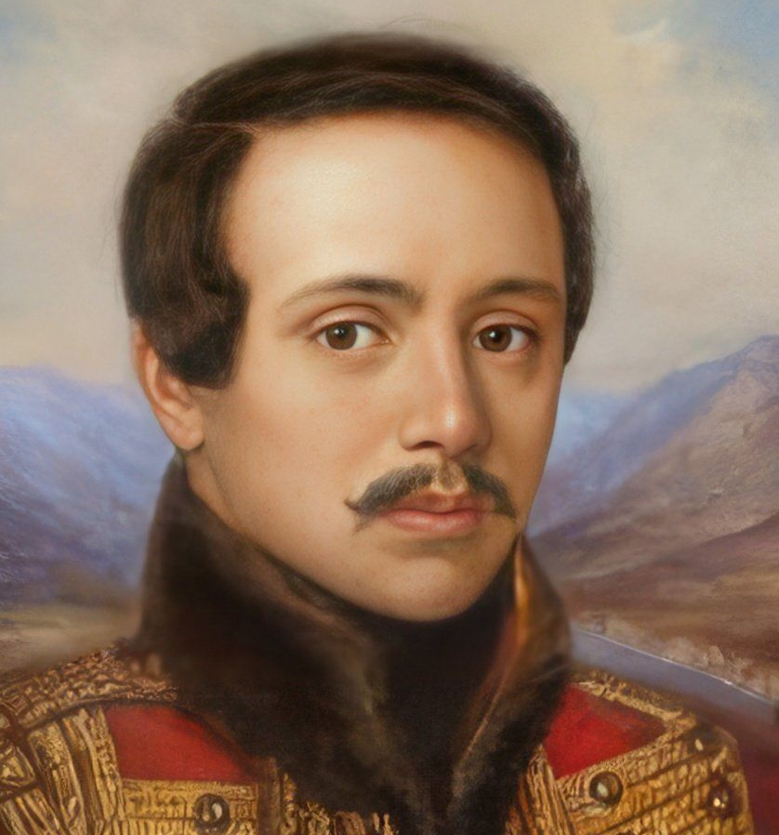
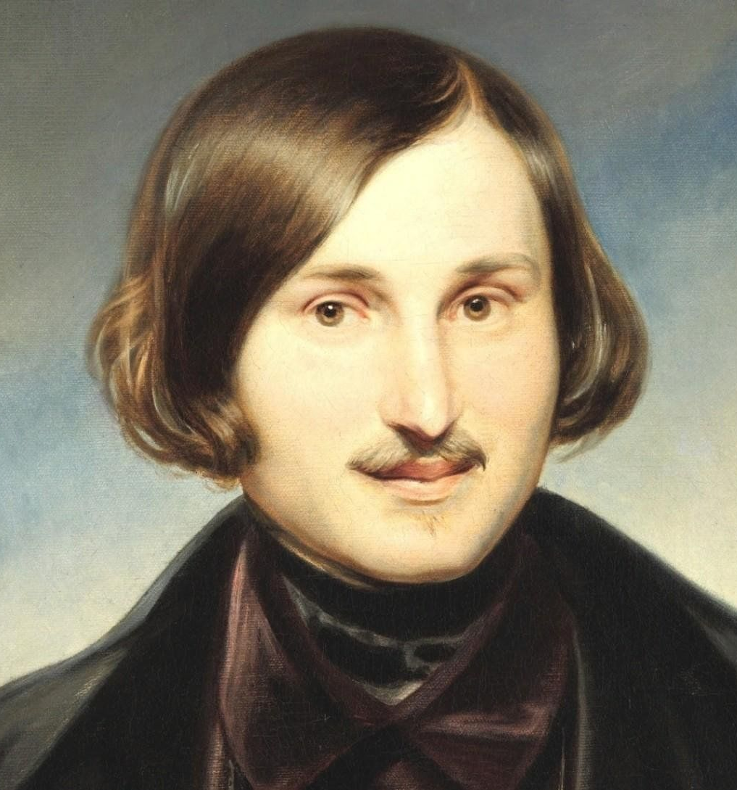
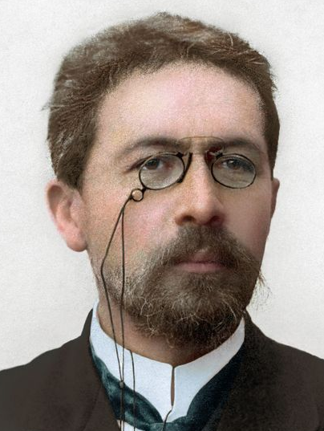
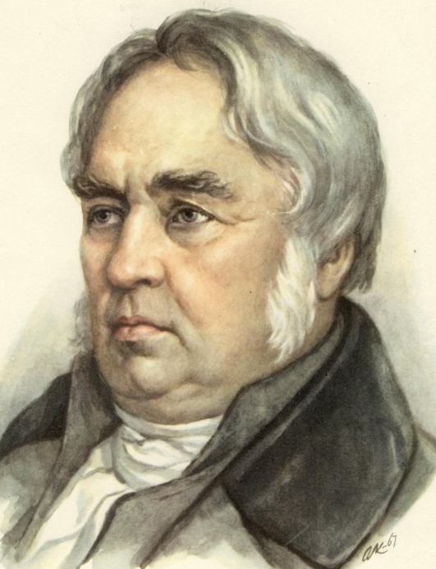
Александр Сергеевич
Пушкин
Михаил Юрьевич
Лермонтов
Николай Васильевич Гоголь
Антон Павлович Чехов
Иван Андреевич Крылов

Slide 4
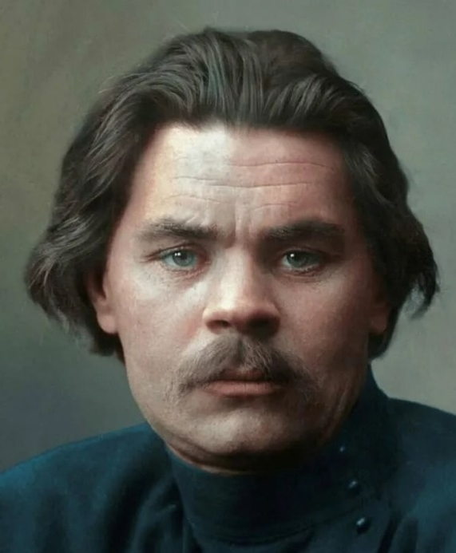
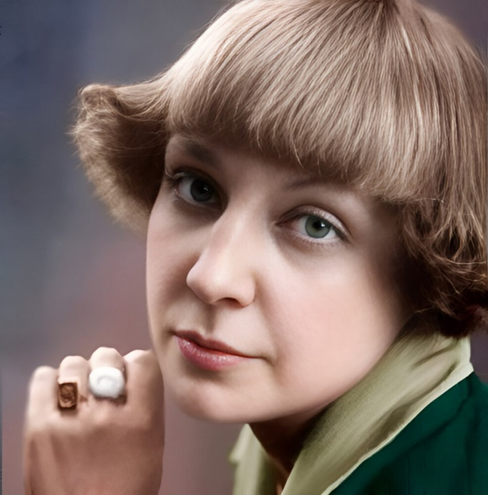
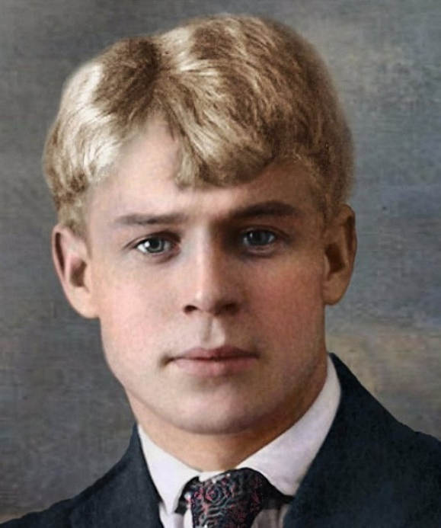
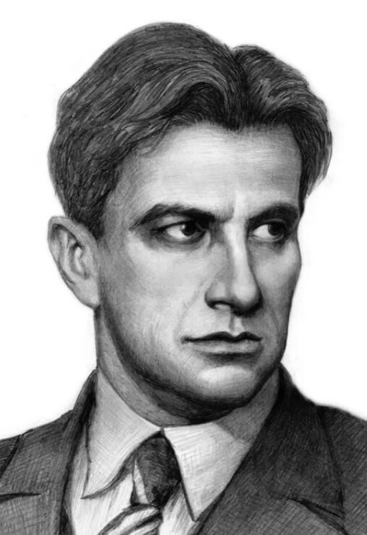
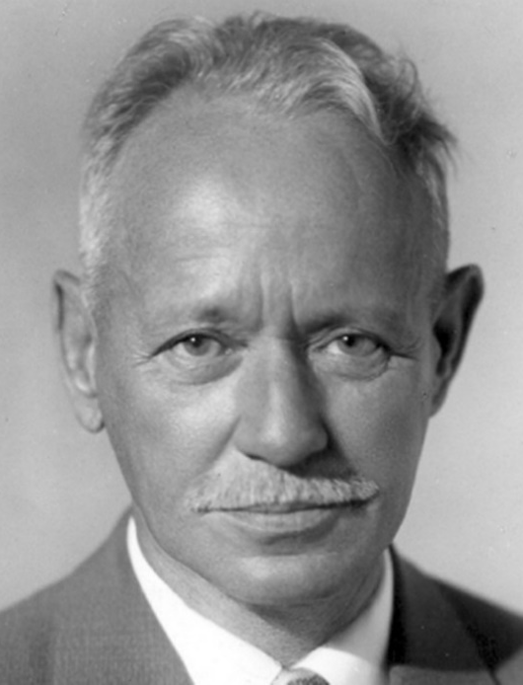
Максим Горький
Марина Ивановна Цветаева
Сергей Александрович Есенин
Владимир Владимирович Маяковский
Михаил Александрович Шолохов

Slide 5
«Поэт родился в Москве в начале июня,
в тёплый солнечный день, когда по всему городу разносился запах сирени и цветущего тополя.
Таким же ярким и солнечным, как день его рождения, стало творчество поэта, гения русской литературы»

Slide 6

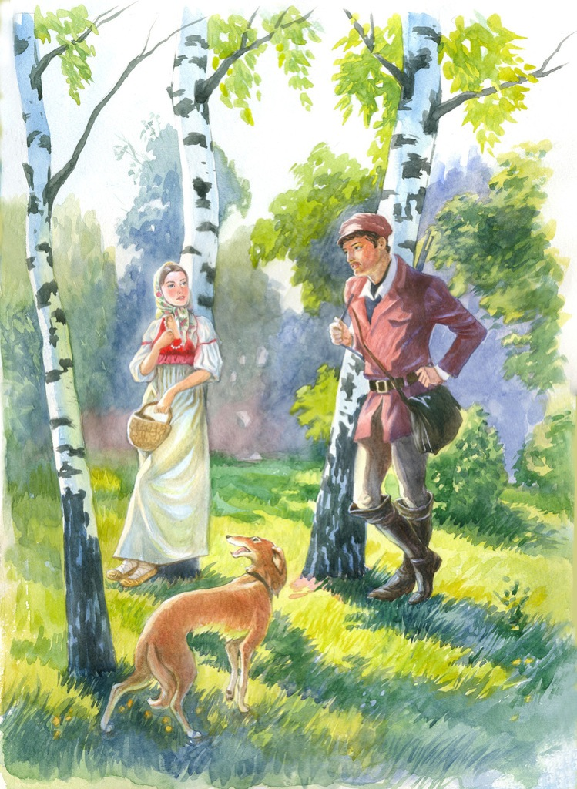
«Барышня-крестьянка»
Александр Сергеевич
Пушкин

Slide 7
«До 13 лет мальчик воспитывался в Тарханах – пензенском имении своей бабушки. Она делала всё для единственного, обожаемого внука, не жалея денег на учителей и гувернёров. Он получил прекрасное домашнее образование: с детства свободно владел французским, немецким, английским, читал по-латыни. Играл на флейте, скрипке и фортепиано, пел, сочинял музыку на собственные стихи, прекрасно рисовал и лепил»

Slide 8
Кто же вас гонит: судьбы ли решение?
Зависть ли тайная? Злоба открытая?
О счастье! Он жив, он скалу ухватил,
В руке ожерелье, но мрачен как был…
Михаил Юрьевич
Лермонтов
Видит: лежит на песке золотом
Чудо морское с зелёным хвостом…
«Баллада»
«Морская царевна»
«Тучи»

Slide 9
«…родился в 1809 году на Украине в семье небогатого помещика. Детские годы писателя прошли в имении родителей недалеко от села Диканька, края легенд, поверий преданий. »

Slide 10
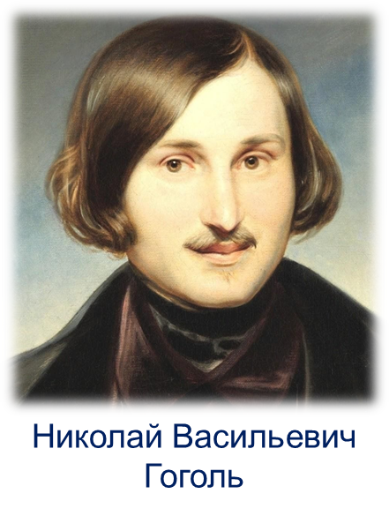


Slide 11
Родился в семье красильщика Василия Каширина,
от дочери его Варвары и Максима Пешкова,
по ремеслу драпировщика или обойщика.
После смерти матери, дедушка отдал меня в магазине обуви. Из мальчиков сбежал и поступил в ученики к чертежнику, сбежал и поступил в иконописную мастерскую, потом на пароход в поварята,
потом в помощники садовника.
В сих занятиях прожил до 15 лет

Slide 12

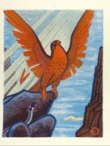
ПСЕВДОНИМ - вымышленное имя писателя, артиста, политического деятеля.
Максим Горький
Алексей Максимович Пешков
«Песня о Соколе»

Slide 13

https://disk.yandex.ru/i/a8IiA1q0UTqBDg

Slide 14
Родился в 1905 году в хуторе станицы Вёшенской в крестьянской семье. Учился в церковно-приходской школе. С 15 лет участвовал в Гражданской войне на стороне Красной Армии. После окончания войны работал учителем в школе, грузчиком, каменщиком, счетоводом, журналистом.
Во время Великой Отечественной войны был военным корреспондентом

Slide 15

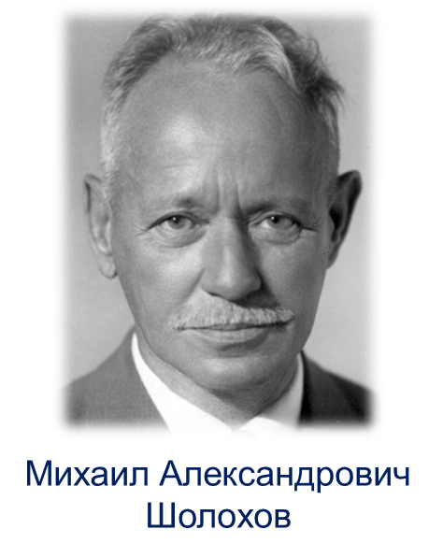


Slide 16

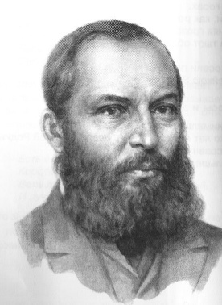
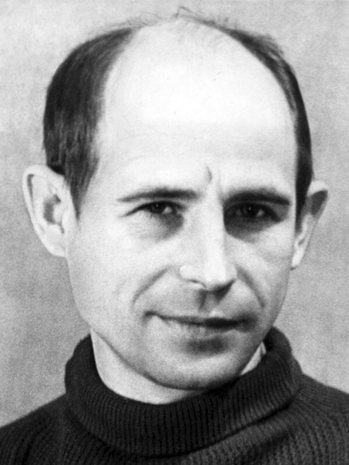


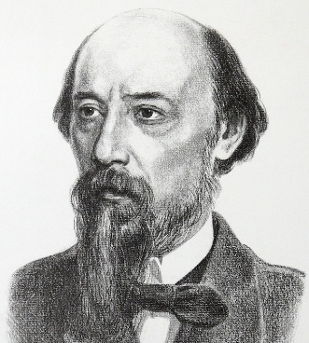
Нивы сжаты, рощи голы,
От воды туман и сырость.
Колесом за сини горы
Солнце тихое скатилось.
В этой деревне огни не погашены. Ты мне тоску не пророчь! Светлыми звездами нежно украшена Тихая зимняя ночь.
Марина Ивановна
Цветаева
Афанасий Афанасиевич
Фет
Красною кистью
Рябина зажглась.
Падали листья.
Я родилась.
В сто сорок солнц закат пылал,
в июль катилось лето,
была жара,
жара плыла —
на даче было это.
Николай Михайлович
Рубцов
Сергей Александрович Есенин
Помню я: старушка-няня
Мне в рождественской ночи
Про судьбу мою гадала
При мерцании свечи
Саше случалось знавать и печали:
Плакала Саша, как лес вырубали,
Ей и теперь его жалко до слез.
Сколько тут было кудрявых берез!
Владимир Владимирович
Маяковский
Николай Алексеевич
Некрасов

Slide 17

Мы – лучшие!

Slide 18

Благодарю за внимание

